Slide 1
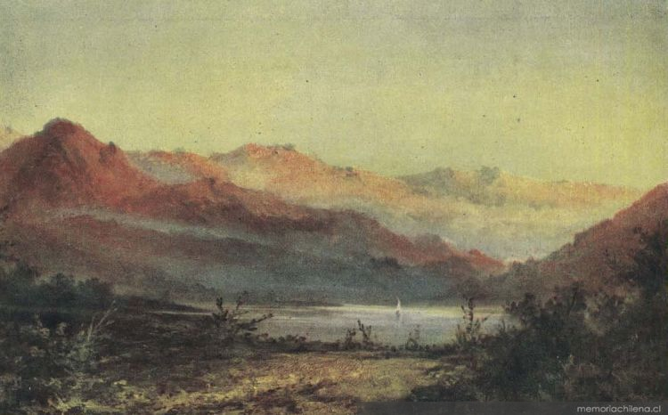
HISTORIA DE LAS IDEOLOGÍAS EN CHILE
Prof. Antonia Fonck L.

Slide 2
Marco teórico del curso
Metodología
Contenidos
Lecto-escritura
Programa
HISTORIA DE LAS IDEOLOGÍAS EN CHILE

Slide 3
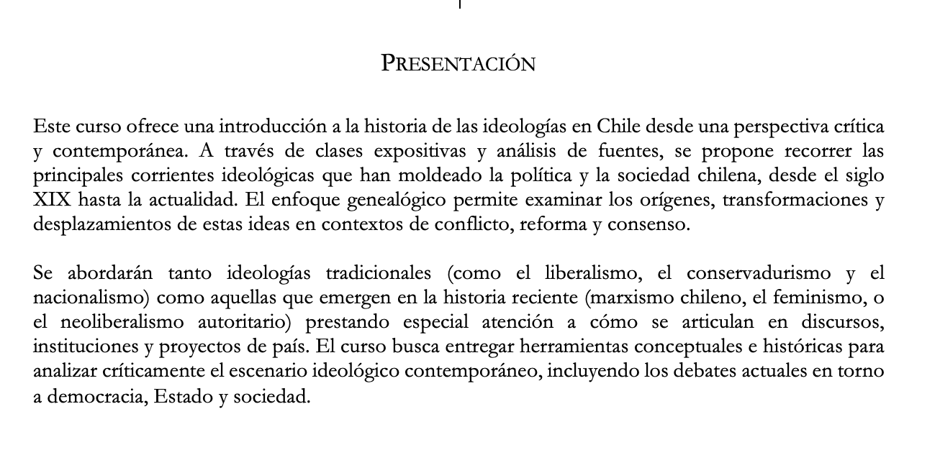
PROGRAMA

Slide 4

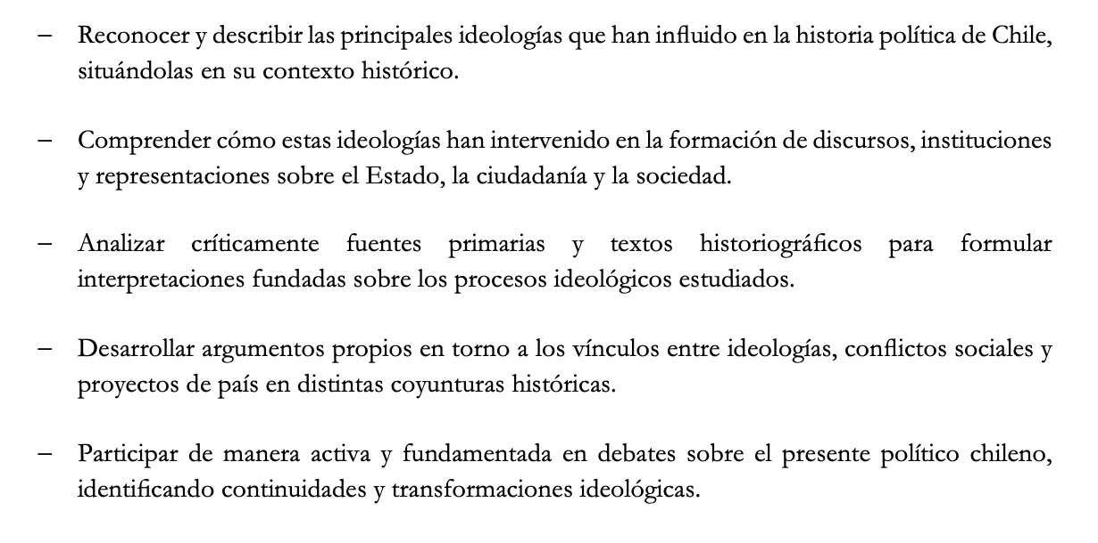
PROGRAMA

Slide 5

“
MARCO TEÓRICO

Slide 6
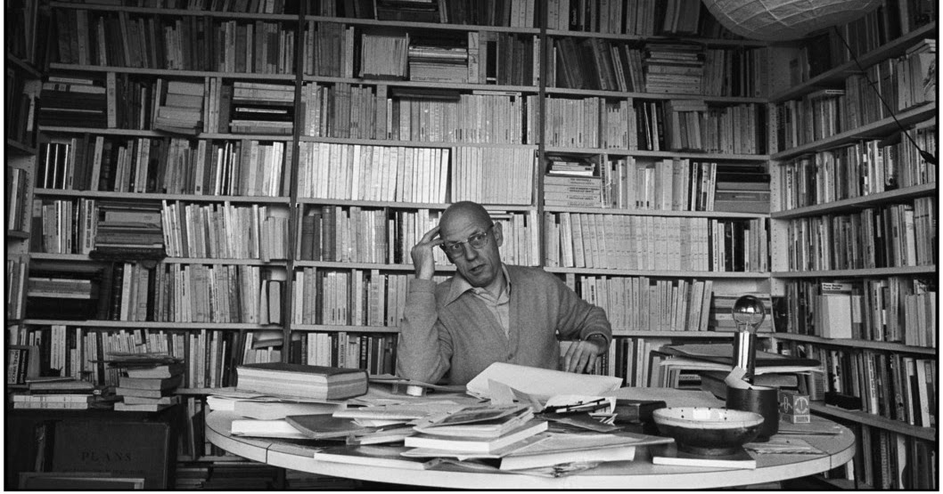
Michel Foucault
(1926-1984)
“Genealogía quiere decir que realizo el análisis a partir de una situación presente”
MARCO TEÓRICO

Slide 7
Línea de tiempo curso

Slide 8
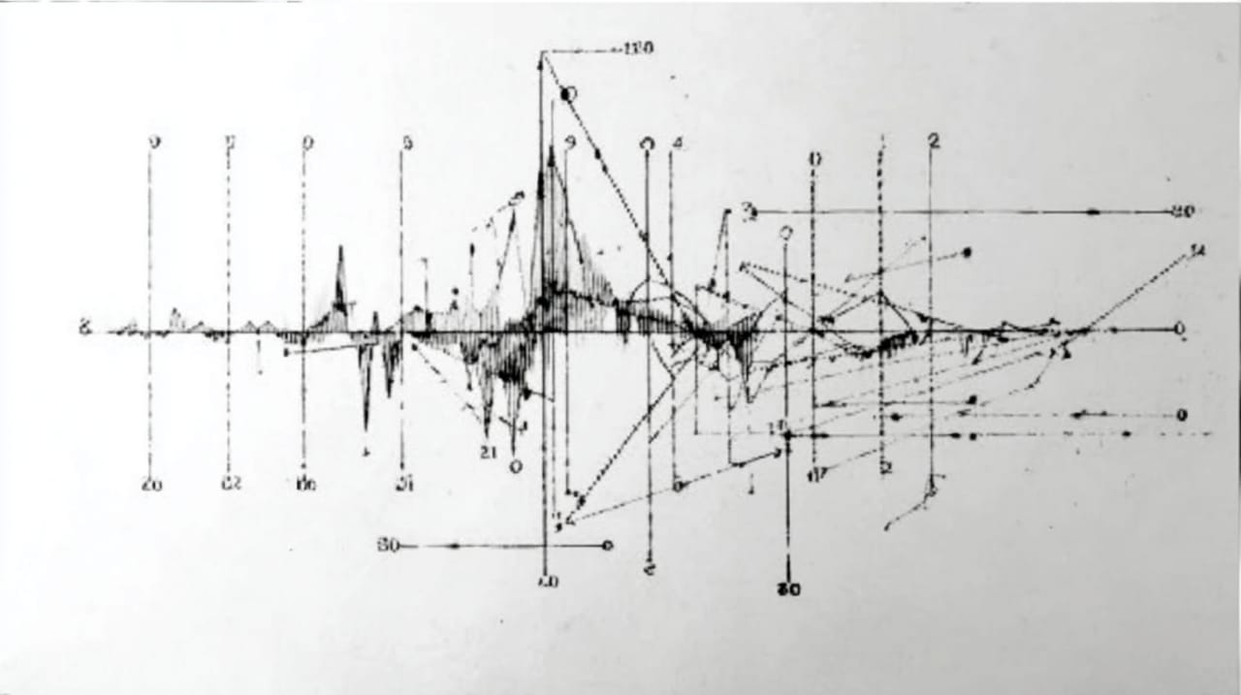
Línea de tiempo curso

Slide 9
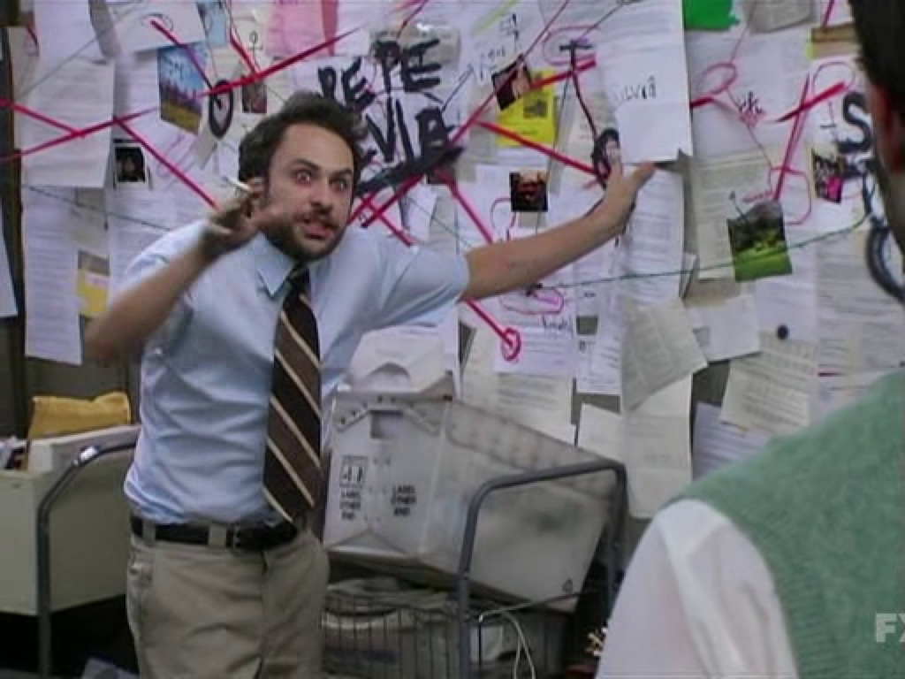
Línea de tiempo curso

Slide 10
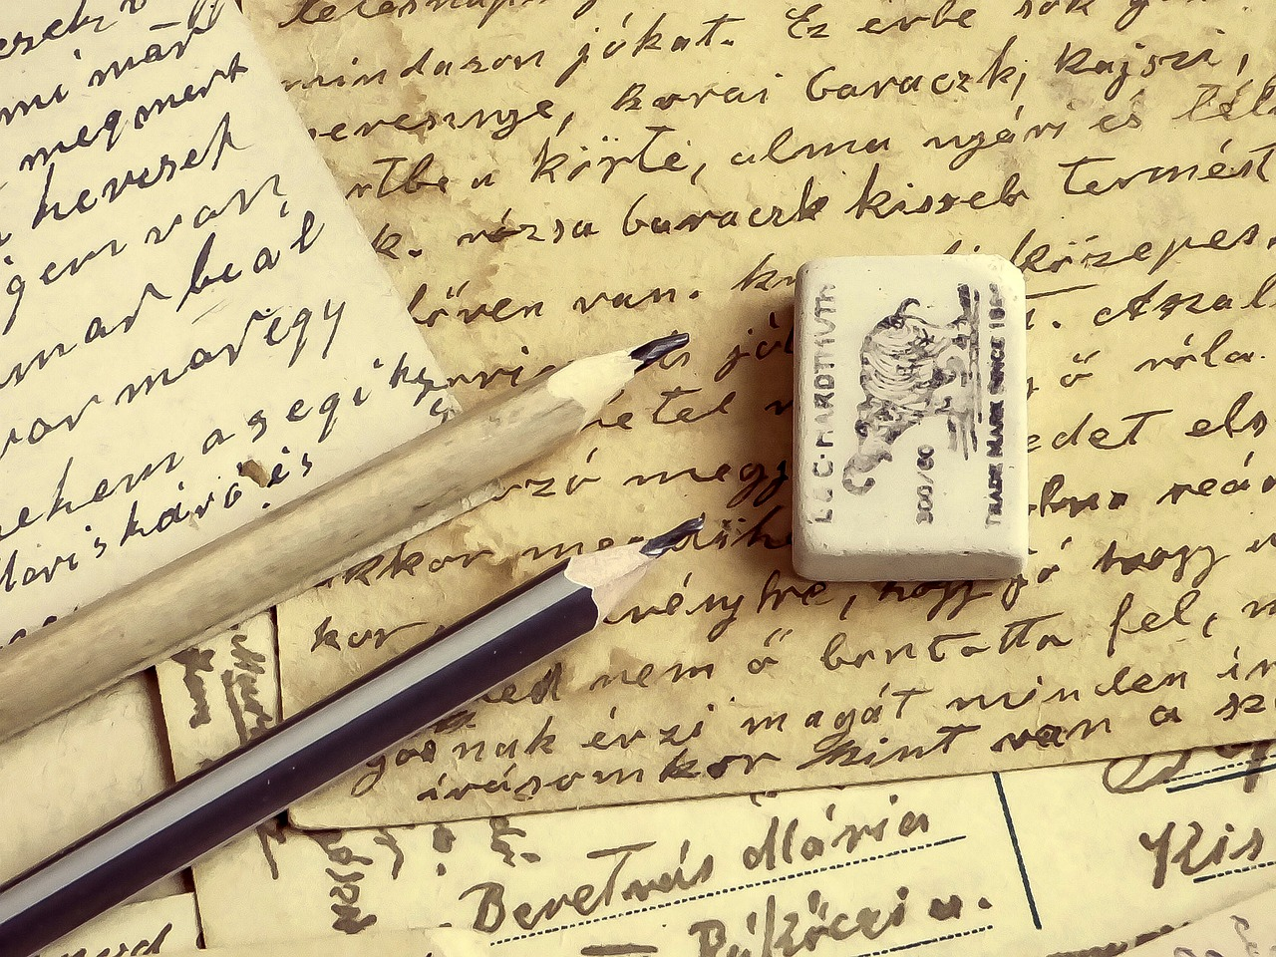
CLASES EXPOSITIVAS Y DIALOGANTES
LECTURA DE FUENTES CLASE A CLASE
METODOLOGÍA
ASISTENCIA Y PARTICIPACIÓN
EVALUACIONES

Slide 11
METODOLOGÍA
EVALUACIONES
Evaluación escrita | 25%
Ensayo | 30%
Presentación oral | 15%
Examen | 30%

Slide 12
CONTENIDOS
Contenido | Bibliografía | Fenómeno del presente
De fascismos y comunismos: las huellas del autoritarismo en la sociedad actual | Hannah Arendt “Eichmann en Jerusalén: Un estudio sobre la banalidad del mal ” | Elecciones presidenciales
Globalidad y localidad: una historia intrincada | Tanya Harmer y Alfredo Riquelme, Chile y la Guerra Fría Global | Acusaciones de intervención
Feminismo, género y la acusación ideológica | Revista Paula, La liberación de la mujer | Rol del feminismo en la discusión pública e instituciones

Slide 13
CONTENIDOS
La flexibilidad ideológica de la transición: Concertación y el consenso | Discurso de Ricardo Lagos creación PPD, 15 de diciembre 1987 | Los “30 años”
La dictadura y el neoliberalismo autoritario | Cápsula del documental Chicago Boys, Carolina Fuentes. | Neoliberalismo
Resistencias al régimen: Vicaría de la Solidaridad, teología de la liberación y comunitarismo | Fuentes varias Vicaría de la Solidaridad | Justicia social

Slide 14
CONTENIDOS
El comunismo en clandestinidad | Luis Corvalán, De lo vivido y lo peleado. Memorias. | Comunismo ayer y hoy
Unidad Popular y marxismo chileno | Salvador Allende en el Estadio Nacional: discurso y fotografías. | Chilezuela y cuba
Democracia Cristiana y revolución en libertad | Documento Reforma Agraria | El declive de la DC

Slide 15
CONTENIDOS
Nacionalismo popular e ibañismo | Estatutos Partido Agrario Laborista | Resurgimiento del nacionalismo
La cuestión social y el movimiento obrero | Luis Emilio Recabarren, Discursos y poesías. | Existencia contemporánea de la clase obrera
Positivismo, educación laica y Estado docente | Sol Serrano, El Liceo | “No te metas con mis hijos”

Slide 16
CONTENIDOS
Liberalismo republicano y secularización del Estado | Carlos Walker Martínez, La lei de matrimonio civil. | Iglesia y Estado en el Chile de hoy
Conservadurismo católico y orden portaliano | Documental Diego Portales | El orden portaliano
Criollismo y cuestión indígena en el siglo XIX | Discurso Benjamín Vicuña Mackenna | Movimiento mapuche
Claudio Gay y la invención del Estado moderno | Claudio Gay, Historia Física y Política de Chile. Tomo Octavo. Historia | Creando narrativas de estado

Slide 17
BIBLIOGRAFÍA
Arendt, Hannah “Eichmann en Jerusalén: Un estudio sobre la banalidad del mal ", (Barcelona: Lumen, 2003).
Foucault, Michel, Nietzsche, la genealogía, la historia. trad. María Luisa Jaramillo
Gay, Claudio, Historia física y política de Chile, vol. 8 (París: Imprenta de E. Thunot y Cía., 1854)
Harari, Yuval Noah, De animales a dioses: Breve historia de la humanidad, trad. Joandomènec Ros (Barcelona:, 2014)
Harmer, Tanya y Alfredo RiquelDebateme, Chile y la Guerra Fría Global. (Santiago: LOM Ediciones, 2014)
Jaksic, Ivan, Juan Luis Ossa, Historia política de chile, 1980-2010. Tomo I, Prácticas políticas, Fondo de Cultura Económica, 2017.
Serrano, Sol, El liceo: Educación secundaria y cultura política en Chile (1842–1920) (Santiago: Fondo de Cultura Económica, 1994)
“Writing Is Thinking,” Nature Reviews Bioengineering 1, no. 2 (2025): 59–60. https://www.nature.com/articles/s44222-025-00323-4.

Slide 18
DEFENSA DE LA ESCRITURA

Slide 19
“Escribir no es solo comunicar resultados; también es una herramienta para descubrir nuevos pensamientos e ideas. La escritura nos obliga a pensar -no de la manera caótica y no lineal en que nuestra mente suele divagar, sino de forma estructurada e intencional-.”
Writing is thinking, Nature review
ESCRIBIR ES PENSAR
DEFENSA DE LA ESCRITURA

Slide 20
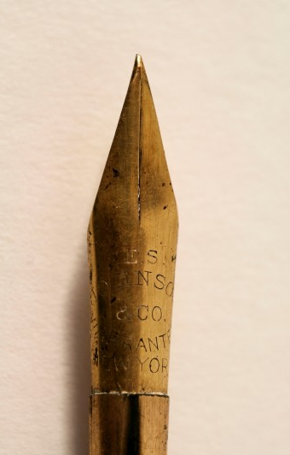
LECTOESCRITURA
Tecnología
Caligrafía está en extinción: en dispositivos se escribe más rápido, sin errores, predicción de palabras, generación automática de textos.
Leer en papel y escribir a mano generan más actividad cerebral y aprendizajes significativos.
Una forma de resistencia a la homogenización del lenguaje
Son una ayuda en diversos ámbitos, pero obstaculizan el aprendizaje significativo.

Slide 21
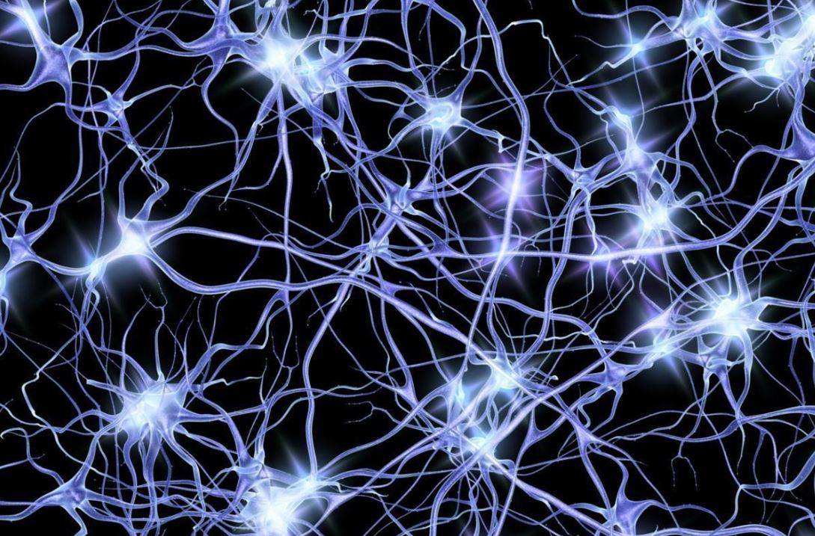
Escribir a mano genera más actividad neuronal en el cerebro y, por lo tanto, aprendizajes más profundos o significativos

Slide 22
ESCRIBAN Y LEAN

